Slide 1
ỦY BAN NHÂN DÂN QUẬN PHÚ NHUẬN
TRƯỜNG TIỂU HỌC NGUYỄN ĐÌNH CHÍNH
ÔN TẬP: CHÍN NĂM KHÁNG CHIẾN
BẢO VỆ ĐỘC LẬP DÂN TỘC (1945-1954)

Slide 2
Lịch sử
Ôn tập
Chín năm kháng chiến bảo vệ độc lập dân tộc ( 1945 – 1954 )

Slide 3
HOẠT ĐỘNG 1:
Lịch sử
Ôn tập
Chín năm kháng chiến bảo vệ độc lập dân tộc ( 1945 – 1954 )
Trò chơi
Ai nhanh - Ai đúng

Slide 4
Tình thế hiểm nghèo của nước ta sau
Cách mạng tháng 8 thường được
diễn tả bằng cụm từ nào dưới đây?
Câu 1
Hết giờ
Ngàn cân treo sợi tóc
A
Cực kì nguy hiểm
2
13
8
0
1
3
6
7
9
10
11
12
14
15
5
B
4
Rất nguy hiểm
C
Vô cùng khốn khổ
D

Slide 5
Sau Cách mạng tháng Tám nhân dân ta
phải đương đầu với ba loại giặc nào sau đây?
Câu 2
Giặc dốt, giặc đói.
A
Hết giờ
Giặc hỏa, giặc dốt, giặc đói.
B
2
13
8
0
1
3
6
7
9
10
11
12
14
15
5
4
Giặc dốt, giặc đói, giặc giã.
C
Giặc dốt, giặc đói, giặc ngoại xâm.
D

Slide 6
“Chín năm làm một Điện Biên
Nên vành hoa đỏ, nên thiên sử vàng.”
Em hãy cho biết: chín năm đó được bắt đầu
và kết thúc vào thời gian nào?
Câu 3
1955 - 1964
Hết giờ
A
1930 - 1939
2
13
8
0
1
3
6
7
9
10
11
12
14
15
5
b
4
1945 - 1954
c
1954 - 1963
d

Slide 7
Lời kêu gọi toàn quốc kháng chiến của
Chủ tịch Hồ Chí Minh đã khẳng định điều gì?
13
1
Hết giờ
4
10
2
9
14
15
12
7
3
8
0
11
5
Câu 4
6
Tất cả mọi người sinh ra đều có quyền bình đẳng. Tạo
hóa cho họ những quyền không ai có thể xâm phạm.
A
Nước Việt Nam có quyền được hưởng tự do và độc
lập, và sự thật đã thành một nước tự do, độc lập.
b
c
Mọi người đều có quyền mưu cầu hạnh phúc.
d
Chúng ta thà hi sinh tất cả, chứ nhất định không
chịu mất nước, nhất định không chịu làm nô lệ.

Slide 8
Lời kêu gọi toàn quốc kháng chiến của
Chủ tịch Hồ Chí Minh giúp em liên tưởng tới
bài thơ nào ra đời trong cuộc kháng chiến
chống quân Tống xâm lược lần 2 (đã học ở lớp 4).
Câu 5
Hịch tướng sĩ.
2
13
8
0
1
3
6
7
9
10
11
12
14
15
5
4
A
Hết giờ
Nam quốc sơn hà.
b
Bình Ngô đại cáo.
c

Slide 9
HOẠT ĐỘNG 2:
Lịch sử
Ôn tập
Chín năm kháng chiến bảo vệ độc lập dân tộc
(1945 – 1954)
Lập bảng thống kê các sự kiện, nhân vật lịch sử tiêu biểu trong giai đoạn 1945 - 1954?

Slide 10
Bảng thống kê các sự kiện, nhân vật lịch sử tiêu biểu trong giai đoạn 1945-1954
Thời gian | Sự kiện, nhân vật lịch sử tiêu biểu
Cuối năm 1945 - 1946
Ngày 19/12/1946
Ngày 20/12/1946
Từ ngày 20/12/ 1946 đến tháng 2/ 1947
Thu - đông 1947
Thu - đông 1950
Tháng 2/ 1951
Ngày 1/ 5/1951
Ngày 7/5/1954
Nhân dân ta từng bước đẩy lùi “giặc đói, giặc dốt”
Trung ương Đảng và Chính phủ phát động toàn quốc kháng chiến
Đài tiếng nói Việt Nam phát lời kêu gọi toàn quốc kháng chiến của Bác Hồ.
Cả nước đồng loạt nổ súng chiến đấu, tiêu biểu là cuộc chiến đấu của nhân dân Hà Nội với tinh thần “Quyết tử cho Tổ quốc quyết sinh”
Chiến dịch Việt Bắc “mồ chôn giặc Pháp”
Chiến dịch Biên giới. Gương chiến đấu dũng cảm anh La Văn Cầu.
Đại hội đại biểu toàn quốc lần thứ 2 của Đảng đề ra nhiệm vụ cho kháng chiến.
Khai mạc đại hội chiến sỹ thi đua và cán bộ gương mẫu toàn quốc. Đại hội bầu ra 7 anh hùng tiêu biểu.
Chiến dịch Điện Biên Phủ toàn thắng. Gương chiến đấu dũng cảm anh Phan Đình Giót lấy thân mình lấp lỗ châu mai.

Slide 11
Ôn tập Chín năm kháng chiến bảo vệ độc lập dân tộc ( 1945 – 1954)
Lịch sử
HOẠT ĐỘNG 3:
Hãy quan sát và nêu nội dung các hình ảnh dưới đây và cho biết hình ảnh đó được chụp vào thời gian nào? Ở đâu?

Slide 12
Hưởng ứng lời kêu gọi toàn quốc kháng chiến của Chủ tịch Hồ Chí Minh, nhân dân Hà Nội dựng chiến luỹ trên đường phố để ngăn cản quân Pháp cuối năm 1946.

Slide 13
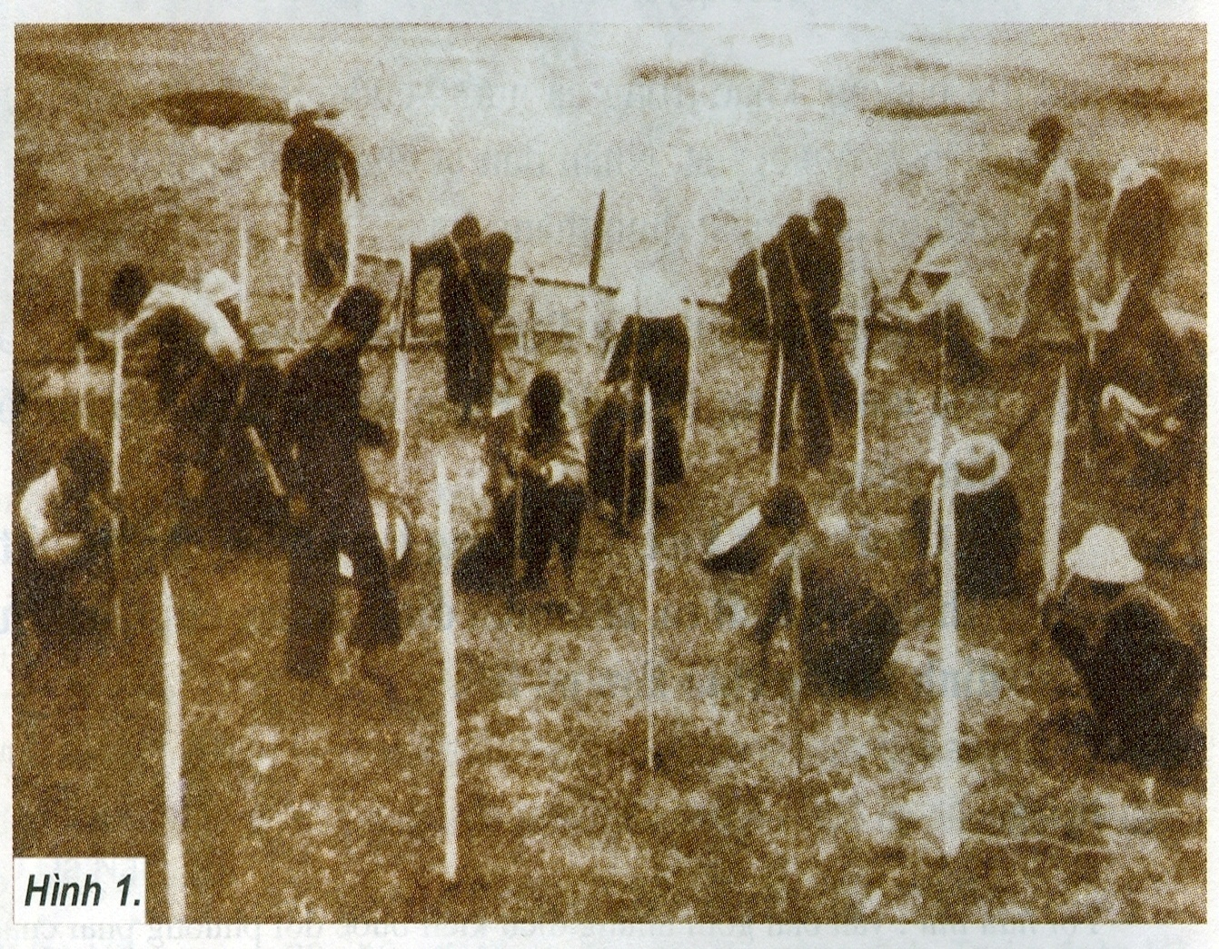
Nhân dân Phú Thọ cắm chông chống quân Pháp nhảy dù trong chiến dịch Việt Bắc thu – đông 1947.

Slide 14
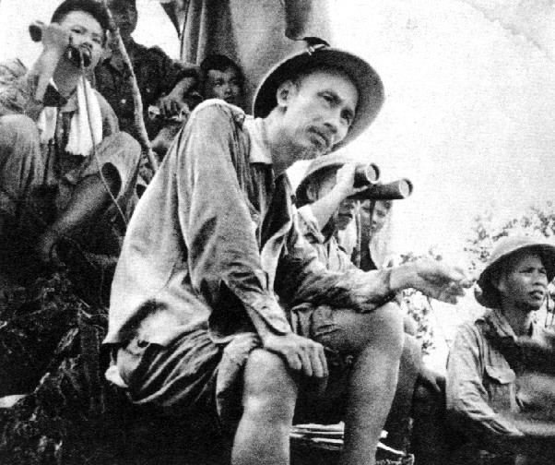
Bác Hồ quan sát mặt trận Biên giới trong chiến dịch Biên giới thu- đông -1950

Slide 15
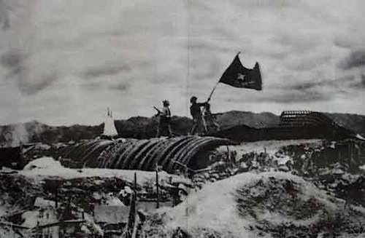
Cờ chiến thắng tung bay trên nóc hầm tướng Đờ Ca –xtơ-ri trong chiến dịch Điện Biên Phủ 1954

Slide 16
- Xem lại các kiến thức vừa học. - Xem trước bài: NƯỚC NHÀ BỊ CHIA CẮT
Lịch sử
Về nhà

